Slide 1
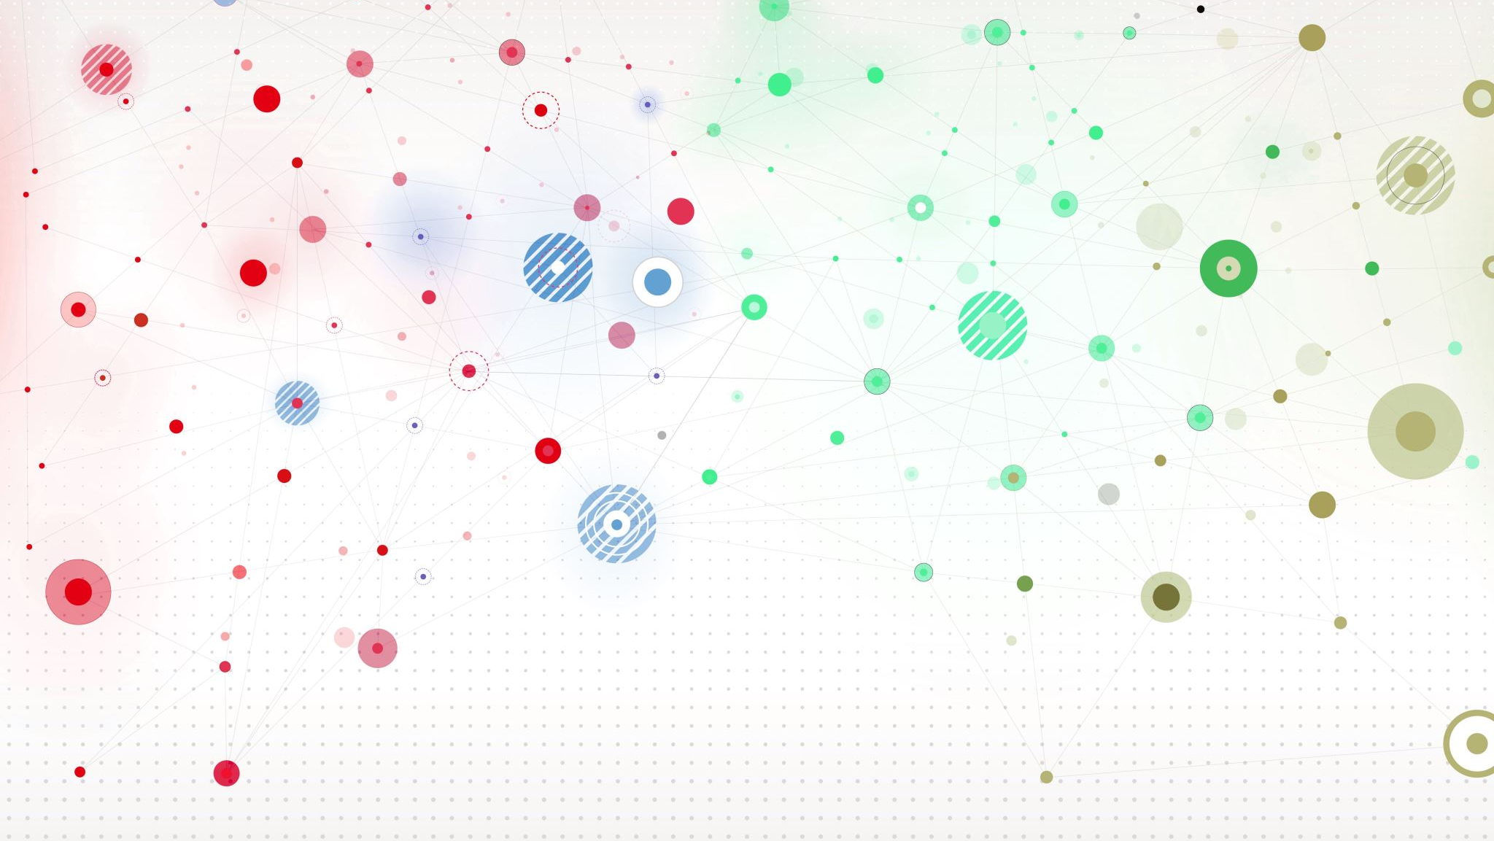
Žodžio samprata ir rašyba

Slide 2
,,Gimtąją kalbą mylėti – vadinasi, pirmiausia žiūrėti, kad ji skleistųsi visa savo esme: jai būdingu skambėjimu, žodžių sandara ir kaityba, žodžių junginiais ir prasmėmis“ (Vanda Zaborskaitė).

Slide 3
Mažiausi kalbos vienetai – garsai. Juos pirmiausia ištaria gimęs kūdikis.
Iš garsų sudaryti skiemenys ir žodžiai.
Žodžiai jungiasi į junginius ir sakinius. Kalbėjimas žodžių junginiais ir sakiniais – jau trečiasis kalbos mokymosi etapas.
Žodis – mažiausias kalbos vienetas, turintis prasmę bei reikšmę.

Slide 4
Morfologija – (graikiškai MORPHE – pavidalas, logos – žodis) yra gramatikos skyrius, nagrinėjantis žodžio sandarą, žodžių darybą, kalbos dalis ir jų kaitybą.

Slide 5

Iš ko sudarytas žodis?

Slide 6
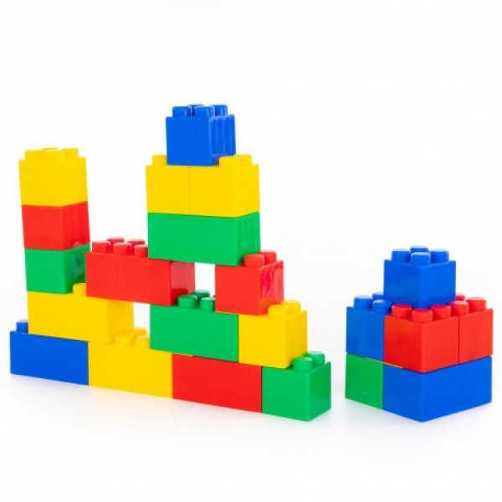
Žodį sudaro reikšminės žodžio dalys.

Slide 7
Kamienas - tai žodžio dalis be galūnės (padainavimas).
Priešdėlis – žodžio kamieno dalis, einanti prieš šaknį ( padainuoti).
Šaknis– pagrindinė, bendroji giminiškų žodžių dalis, kurioje slypi žodžio reikšmė. (daina, priedainis, dainynas).
Priesaga– žodžio kamieno dalis, einanti po šaknies (dainelė).
Galūnė – žodžio pabaigos dalis, kintanti priklausomai nuo prasmės ar / ir gramatinio santykio su kitais žodžiais (daina, dainos, dainoje), bet gali išlikti ir kaip sudurtinių žodžių pirmojo dėmens sudėtinis sandas (trečiąsyk, šįryt, kitąkart).
Reikėtų įsidėmėti, jog veiksmažodžio bendraties priesaga -ti ir prieveiksmių priesagos (-ai, -iai, -yn…) kamienui nepriklauso.
Žodyje dar gali būti intarpų (garsai n ir m, įsiterpę į šaknį esamajame laike: sninga, limpa), sangrąžos dalelyčių -si- (pasiruošti mokymuisi), jungiamųjų balsių (dailyraštis).

Slide 8
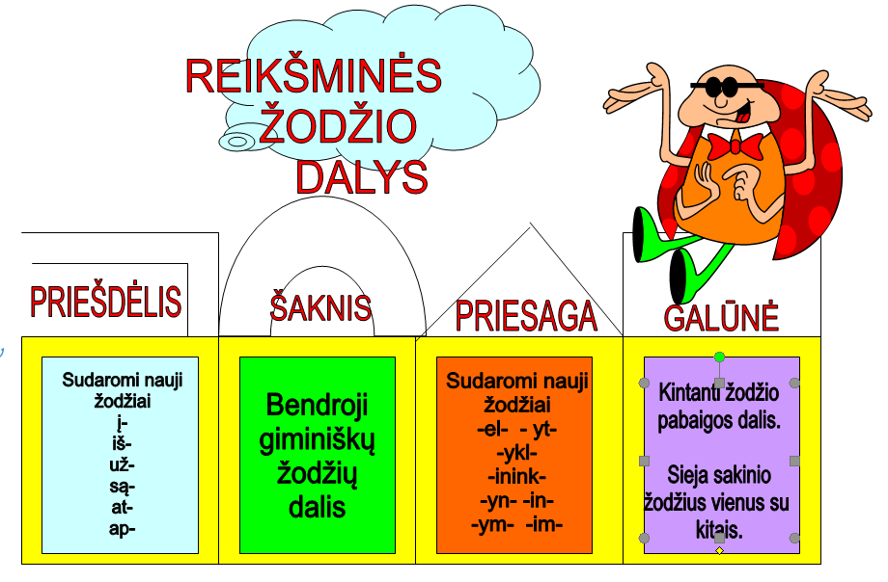

Slide 9
Vadovėlis 78-79 psl.
Pratybos
44 psl.

Slide 10
Pažymėti reikšmines žodžio dalis.
Juose, p r i e p l a u k a, p a l a u k ė s e,
p a k v i e t i m a s, i š e i s.

Slide 11
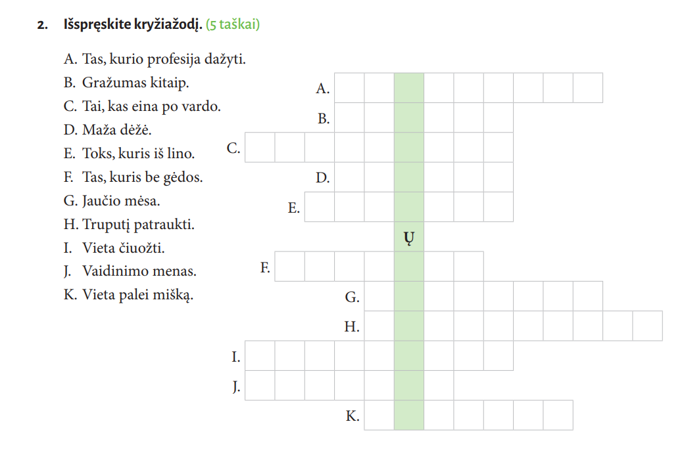

Slide 12
Įdomu
Didžiausios apimties žodynas Lietuvoje – Lietuvių kalbos žodynas (LKŽ). Jame yra daugiau kaip 11 milijonų žodžių (tiek antraštinių, tiek pateiktų žodyno straipsniuose).

Slide 13
Šaknis
Šaknis– pagrindinė, bendroji giminiškų žodžių dalis, kurioje slypi žodžio reikšmė. (daina, priedainis, dainynas).
Šaknies balsių kaita – kaitant žodžius ar sudarant naujus gali keistis šaknies balsis. Tada atsiranda vadinamųjų variantų: vyti-veja-vijo, gyti-gyja-gijo, lėkti-lakta, nešti-našta.

Slide 14
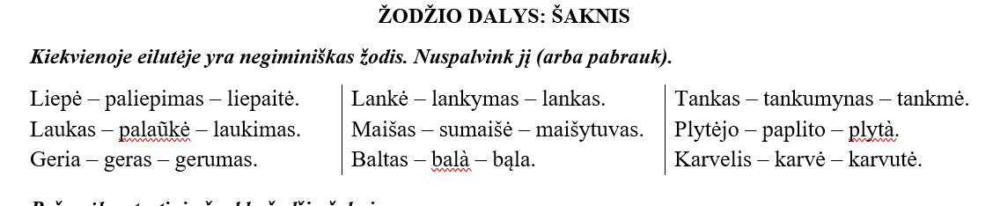

Slide 15
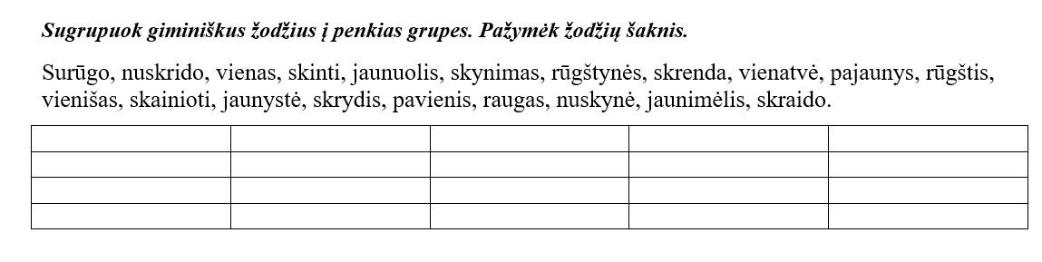

Slide 16
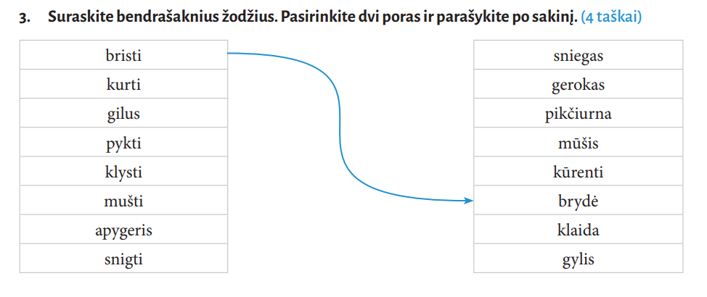

Slide 17
Klasės darbas:
Vadovėlis 80-81 psl. Skaitome ir užrašome, kas yra šaknis, šaknies balsių kaita.
Raštu 23.3 pratimas ir 23.4 (82 psl.);
Pratybos 45 psl. 21.1, 21.2, 21.4

